Slide 1

《数理方程》1
数学物理方程简介
➔ 常微分方程回顾
➔ 格林公式与高斯公式
➔ 追击问题的微分方程模型
Contact Me

Slide 2

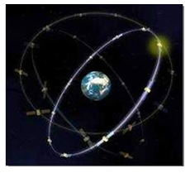
数学物理方程简介
物理量的数学描述——一元(多元)函数、矢量函数
物理量在空间的分布情况其及变化规律；
它是联系现实世界和数学之间的纽带。
数学建模过程:
物理现象 ➔ 物理定律 ➔ 微分方程 ➔ 求解
2/19

Slide 3
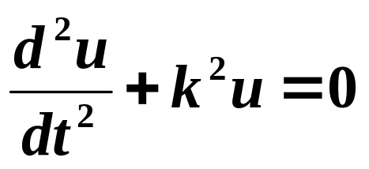
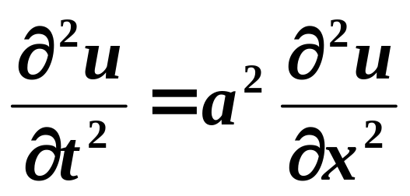
如果微分方程中涉及单因素(一个自变量）, 相应的方程称为常微分方程；
如果微分方程涉及多因素(多个自变量),方程中出现的导数是偏导数,相应的方程称为偏微分方程。
简单振动
u = u( t )
含有自变量、未知函数以及未知函数的导数或微分的方程叫做－－微分方程
O
u
弦振动: u=u(x,t )
3/19

Slide 4
定解条件
初始位移： u(t₀) = ?
初始速度： u’(t₀) = ?
边界条件：
4/19

Slide 5
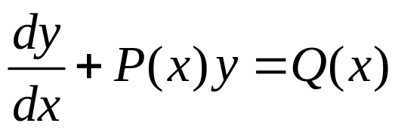
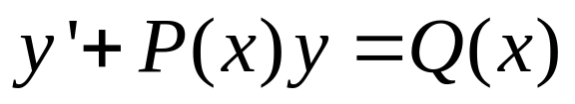
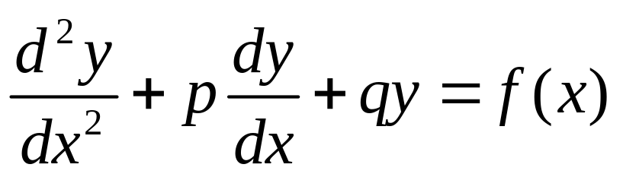
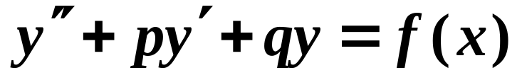
常微分方程回顾
常微分方程：
未知函数是一元函数的微分方程。
一阶常微分方程
或
二阶常微分方程
或
5/19

Slide 6
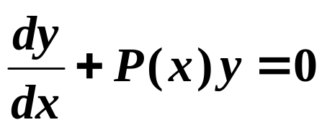
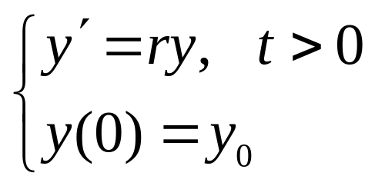
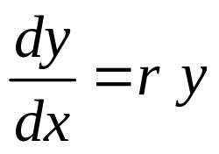
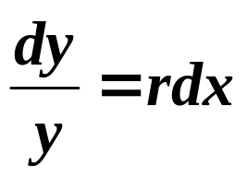

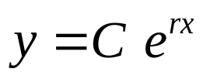

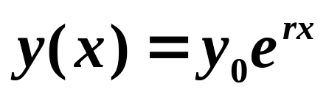
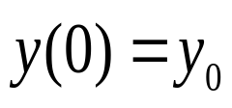
一阶齐次常微分方程
例 1
分离变量
对两端求原函数
所以
利用初始条件
6/19

Slide 7
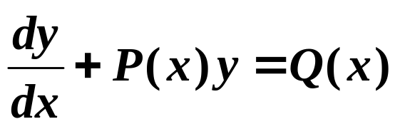
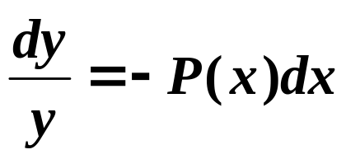
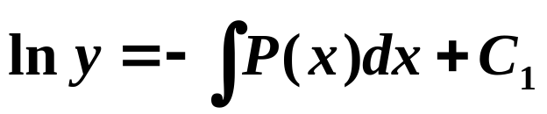
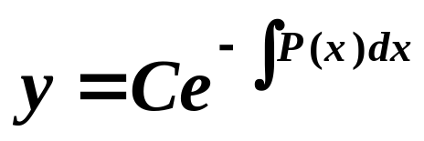
一阶非齐次常微分方程
第一步, 求
对应齐次方程
的解
分离变量
两边积分
即
7/19

Slide 8
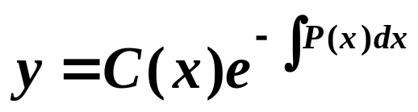
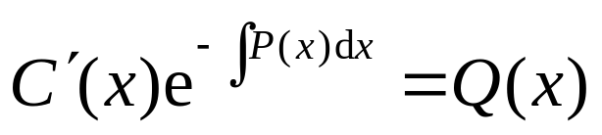
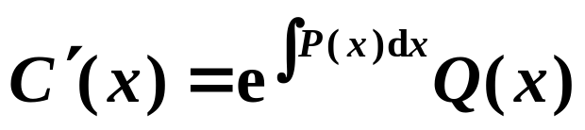
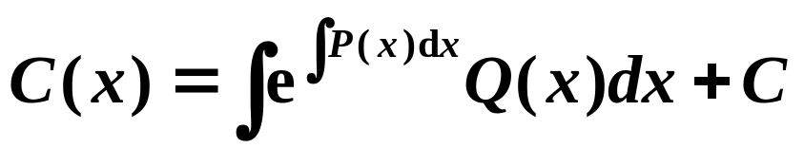
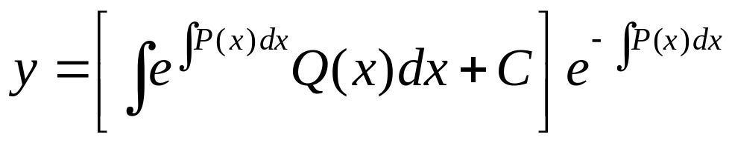
一阶非齐次常微分方程
第二步, 常数变易法求非齐次方程的通解
令
代入非齐次方程,
整理得
同时对两端积分
将其代入 ,
得
8/19

Slide 9
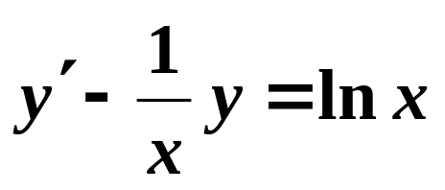
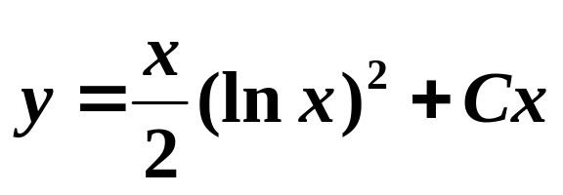
练习:
求方程
的通解。
Answer :
9/19

Slide 10
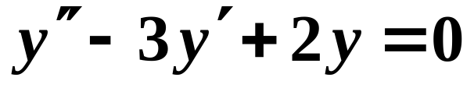
二阶常微分方程
二阶常系数齐次线性常微分方程
( k为已知常数)
二阶常系数非齐次方程常数变易法
10/19

Slide 11
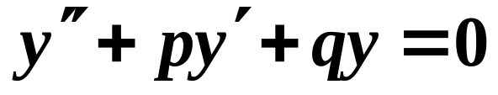
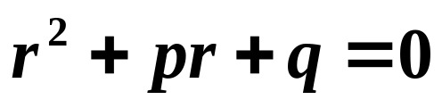
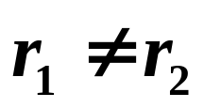
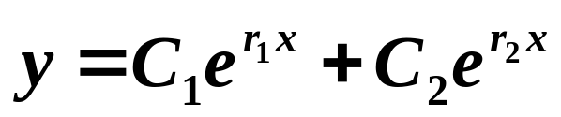
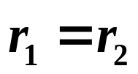
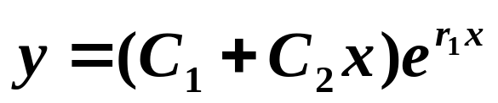
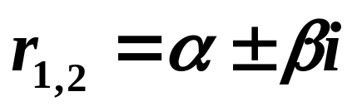
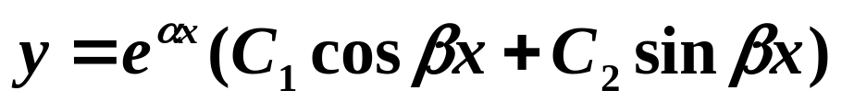
二阶常系数齐次线性常微分方程
特征方程
两实特征根
两相等特征根
两共轭虚根
11/19

Slide 12
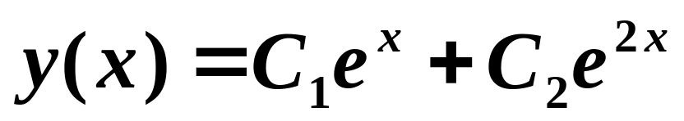
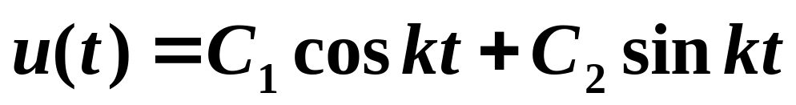
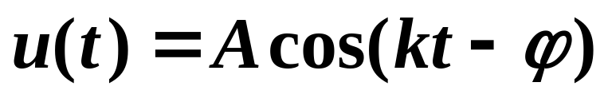
例子
Ex.1
通解:
Ex.2
( k为已知常数)
通解:
或
12/19

Slide 13
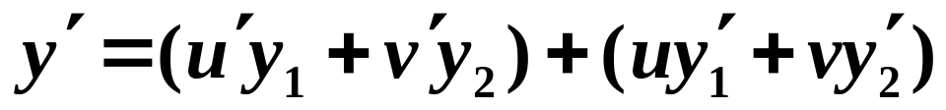
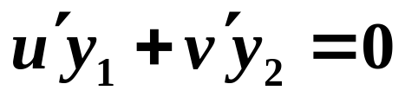
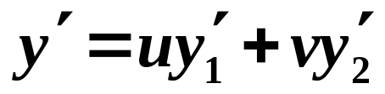
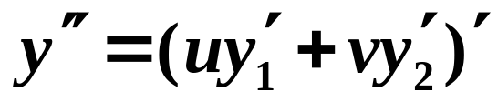
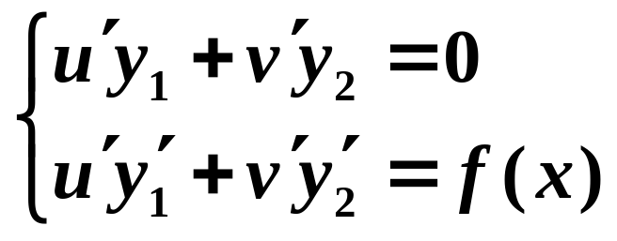
二阶常系数非齐次方程常数变易法
设对应的齐次方程通解为: C₁ y₁(x) + C₂ y₂(x)
用常数变易法设 y(x) = u(x)y₁(x) + v(x)y₂(x)
令
则有
故 u, v 满足方程组
13/19

Slide 14
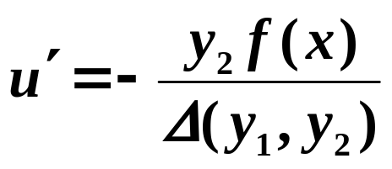
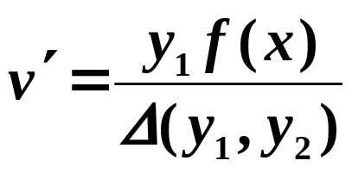
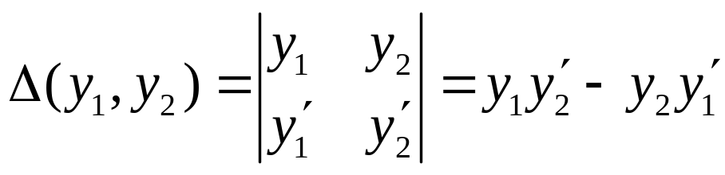
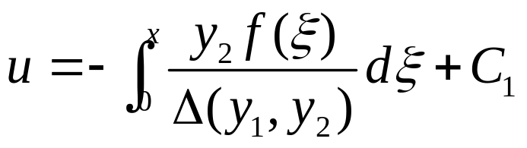
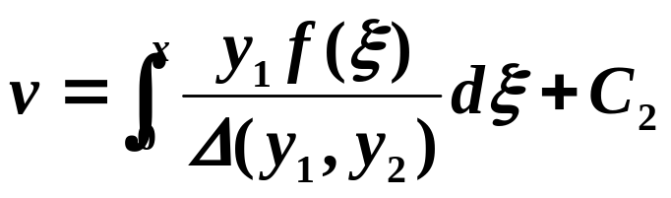
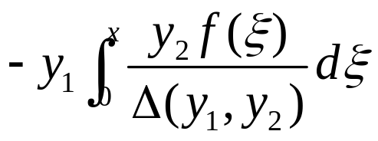
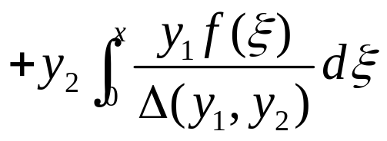

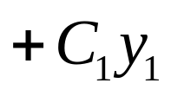

求解得
其中
非齐次方程通解为
14/19

Slide 15






例 求解初值问题
对应的齐次方程通解为:
15/19

Slide 16



格林公式与高斯公式
格林公式
应用:
D的面积=
顶点按逆时针排列,且
(x_{n+1}，y_{n+1})=(x₁，y₁)
x₄
x_{n}
x₃
面积公式
x₁(x_{n+1})
x₂
16/19

Slide 17

格林公式与高斯公式
高斯公式
z
s
O
y
x
v
17/19

Slide 18



格林公式与高斯公式
应用:
V 的体积=
k
e_{k}
j
i
18/19

Slide 19


狼追兔子问题
一只兔子在它洞穴南面60码处觅食,一只饿狼出现在兔子正东100码处。它们同时发现了对方,兔子奔向洞穴,狼以快兔子一倍的速度追赶。问兔子能否安全跑回洞穴？
设兔子所在位置为动点
Q(u, v)
狼所在位置为动点
P(x, y)
兔子速度为v₀,则狼的速度为2v₀
在时刻t，追击曲线 y(x)的切线指向动点Q
18/19

Slide 20






微分方程模型:
求解,得
MATLAB符号求解命令
dsolve('D2y=sqrt(1+(Dy)^2)/(2*x)','y(100)=0','Dy(100)=0','x')
ans =10*(-1+1/300*x)*x^(1/2)+200/3
19/19

Slide 21
数学物理方程
李明奇 田太心 主编
电子科技大学出版社2006
何国良 hegl@uestc.edu.cn
答疑地点: 主楼东207 (周五下午)

Slide 22
弦振动: u=u(x,t )
边界条件
3/14

Slide 23
一阶非齐次常微分方程
第一步, 求
对应齐次方程
的解
7/19

Slide 24
钥匙
数学
物理
桥梁

Slide 25
应 用:
x₄
x_{n}
x₃
x₁(x_{n+1})
x₂

